Slide 1


Uraklinikka CV
Tsemppiä urapolulle! –hanke
Kouluttaja Satu Ohrala
Päivämäärä 26.3.2024
Uraklinikka CV © 2024 by Satu Ohrala is licensed under CC BY-NC-SA 4.0

Slide 2
CV:n sisältö
Kuka minä olen?
Harrastukset, taidot ja osaaminen
Opiskelu, kurssit ja työkokemus
Omat vahvuuteni ja arvoni
Vinkit elementteihin

Slide 3
Oma esittely, Minä olen…
Tuo esille asioita, joita haluat itsestäsi kertoa. Millaisia ovat omat vahvuutesi ja millaista osaamista sinulla on?
Voit mainita, mitä toivoisit tulevalta, ja missä haluaisit kehittyä lisää.
Voit lähteä miettimään, miten muut ovat kuvailleet sinua ja vahvuuksiasi kaveriporukassa,työelämässä tai harrasteissa.
Jos tuntuu hankalalta aloittaa- pohdi ensin omaa arkeasi, missä toimit, mitä teet, mitkä asiat koet tärkeäksi.
Ensimmäinen osaamisalue
Toinen osaamisalue
Kolmas osaamisalue
Yhteenveto

Slide 4



Opiskelu, kurssit, taidot, työkokemus
Koulutus
Mitä tutkintoja olet opiskellut?
Lyhyemmät kurssit?
Työelämäkortit?
Työkokeilut/harjoittelut?
Taidot
Millaisesta tekemisestä nautit?
Mistä olet saanut positiivista palautetta?
Harrastusten kautta tullut osaaminen
Työkokemus
Aiemmat työpaikat
Työkokeilut
Harjoittelupaikat
Toinen osaamisalue
Ensimmäinen osaamisalue
Kolmas osaamisalue
Yhteenveto

Slide 5
Taitoja jotka tekevät CV:stä paremman
Tiimityötaidot. Olet varmasti kerryttänyt kokemusta tiimissä toimimisesta vähintään opintojesi aikana, muista kertoa siitä!
Tunnetaidot. Empatia on yhä tärkeämpi taito tulevaisuuden työelämässä. Kyky ymmärtää ja tunnistaa toisten ihmisten tunteita on avainasemassa tiimityön onnistumisen kannalta. Osaatko asettua toisen asemaan?
Ongelmanratkaisutaidot. Kerro aiemmin ratkaisemastasi ongelmatilanteesta esimerkin avulla. Pyri vakuuttamaan työnantaja siitä, ettet lamaannu silloin kun tilanne ei mene suunnitelmien mukaan.
Kyky sopeutua muutoksiin. Kehitys on huimaa ja joustavuus sekä sopeutuvuus turvaavat asemasi työmarkkinoilla.

Slide 6

Vahvuudet ja arvot
Keskity vahvuuksiin, jotka ovat hakemasi työpaikan kannalta olennaisia ja kerro lyhyesti, miten vahvuutesi näkyisivät työn arjessa.
Älä painota sitä, mitä et vielä osaa. Kerro mieluummin, kuinka pyrit kehittämään niitä osa-alueita, jotka eivät vielä ole vahvuuksiasi. Tuleva työnantajasi arvostaa rehellisyyttäsi ja kykyäsi itsearviointiin – annat itsestäsi kuvan, että haluat oppia uutta ja kehittyä.
Onko sinulla arvoja, joita haluat korostaa? Miten arvot liittyvät osaamiseesi ja tulevaan työtehtävääsi.
Kolmas osaamisalue
Ensimmäinen osaamisalue
Toinen osaamisalue
Yhteenveto

Slide 7
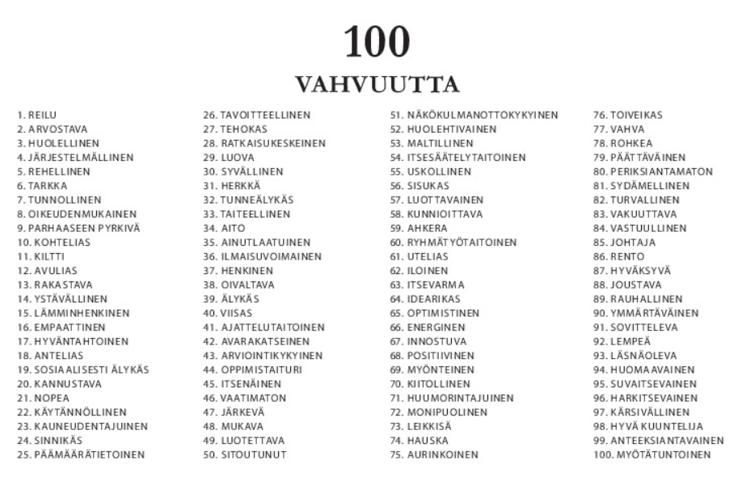
Vahvuudet © BEEhappy Publishing

Slide 8

Arvot, mikä on sinulle tärkeää?
Hyväksyntä
Tarkkuus
Suoritus
Siisteys
Muutos
Läsnäolo
Haasteet
Hyvinvointi
Tasa-arvo
Luotettavuus
Realistisuus
Arvo
Arvoilla tarkoitetaan toivottua asiaa, suotavaa käyttäytymistä tai päämäärää. Arvot ovat luonteeltaan käsitteellisiä ja ne ohjaavat ihmisten tai ihmisryhmien toimintaa. Esimerkiksi maailmanrauha tai sinnikkyys ovat arvoja, joita voidaan pitää tavoiteltavina tai toivottuina asioina. Wikipedia
Omistautuminen
Arvokkuus
Huomaavaisuus
Luovuus
Vastuu

Slide 9
Millainen olen?
Osaan pysähtyä ja kuunnella itseäni
Fysiologinen selviytyjä: -Lenkkeilen tai ulkoilen. Harrastan lempiliikuntalajiani. Rentoudun ja palaudun. Syön hyvin. Nukun riittävästi.
Älyllinen selviytyjä: Hankin asioista lisätietoa. Teen suunnitelmia. Kirjoitan asioita muistiin. Ratkaisen pulmia.
Henkinen selviytyjä: Haen turvaa ja toivoa uskonnosta, aatteista ja arvoista. Pohdin elämän merkitystä. Hiljennyn, mietiskelen, meditoin. Olen läsnä.
Yhteenveto
Ensimmäinen osaamisalue
Toinen osaamisalue
Kolmas osaamisalue

Slide 10
Millainen olen?
Osaan etsiä keinoja palautumiseen
Luova selviytyjä: Käytän mielikuvitustani. Ajattelen myönteisesti. Kuuntelen itseäni. Teen luovia asioita: kokkaan, piirrän, askartelen, nikkaroin…
Tunteellinen selviytyjä: Ilmaisen itseäni ja tunteitani taiteen keinoin; tanssin, soitan, maalaan, kirjoitan…
Sosiaalinen selviytyjä: Harrastan ja vietän aikaa kavereiden kanssa. Otan vastaan tukea ja tuen myös muita. Jaan kokemuksiani muiden kanssa.
Yhteenveto
Ensimmäinen osaamisalue
Toinen osaamisalue
Kolmas osaamisalue

Slide 11
Lisää vinkkejä
Aikajärjestys: Työkokemustasi ja koulutustasi listatessasi, käytä käänteistä kronologista järjestystä eli nosta ensimmäisenä esiin viimeisin kokemus/koulutus ja alimpana kaukaisin relevantti kokemus. Muista, että jokaista elämäsi työpaikkaa ei tarvitse listata.
Työkokemus: Avaa 1-3 alkuun haettavan tehtävän kannalta oleellista työkokemusta tarkemmin, pitäen samalla käänteisen aikajärjestyksen (uusin ensin).
Suosittelijat: Voit merkitä ansioluetteloosi valmiiksi suosittelijoittesi nimet, tittelit ja organisaatiot. Mikäli jostain syystä et halua ilmoittaa vielä suosittelijoita, voit merkitä CV:hen esimerkiksi "Suosittelijoiden yhteystiedot pyydettäessä." Tarkistathan työtä hakiessasi työpaikkailmoituksesta, pyydetäänkö suosittelijoiden yhteystiedot jo toisaalla erikseen. Muista myös kysyä suosittelijoiltasi lupa käyttää heitä suosittelijana!
Vinkkejä CV:n elementteihin:
Jos haluat linkata LinkedIn-profiilisi CV:hen, muista päivittää tiedot sielläkin ajan tasalle sekä vastaamaan CV:ssä kertomaasi.

Slide 12
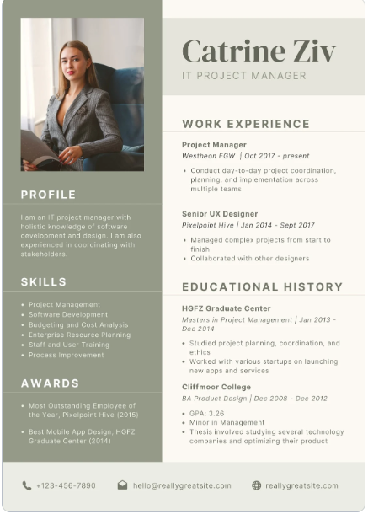
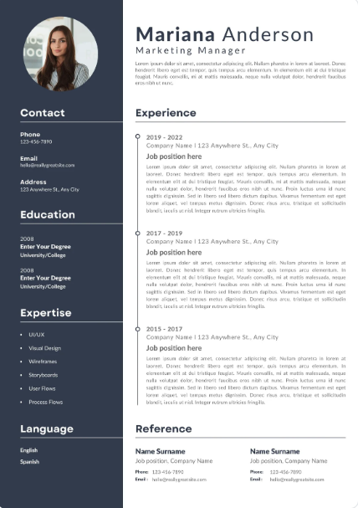
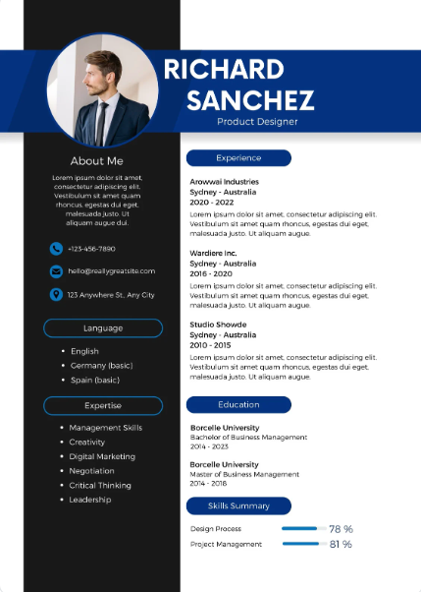
Maksuttomia CV mallipohjia www.canva.com
SIVU 12

Slide 13



Koulutus on Jatkuvan oppimisen ja työllisyyden palvelukeskuksen rahoittama. Palvelukeskus edistää työikäisten osaamisen kehittämistä ja osaavan työvoiman saatavuutta. Palvelukeskuksen toimintaa ohjaavat opetus- ja kulttuuriministeriö sekä työ- ja elinkeinoministeriö.
Koulutus on rahoitettu Euroopan unionin elpymis- ja palautumistukivälineellä (RRF), joka on EU:n elpymisvälineen (Next Generation EU) suurin ohjelma. Rahoituksen on myöntänyt Jatkuvan oppimisen ja työllisyyden palvelukeskus. Palvelukeskus edistää työikäisten osaamisen kehittämistä ja osaavan työvoiman saatavuutta. Palvelukeskuksen toimintaa ohjaavat opetus- ja kulttuuriministeriö sekä työ- ja elinkeinoministeriö.
sastamalanopisto.fi/hankkeet/tsemppia-urapolulle

